Slide 1
WordPress -> wat is WordPress!
Is opensourcesoftware om websites te realiseren, die onder de voorwaarden van de GNU General Public License (GPL) wordt gepubliceerd. WordPress is ontwikkeld door Matthew Mullenweg, maar het wordt door een grotere groep ontwikkelaars ondersteund. WordPress is het meest gebruikte contentmanagementsysteem.
Van oorsprong was WordPress beperkt tot een systeem om weblogs mee te maken.
WordPress maakt gebruik van de programmeertaal PHP. Alle content wordt opgeslagen in een MySQL-database. Per WordPress-installatie is één site te beheren. Voor een meervoudige installatie is WordPress Multisite beschikbaar. WordPress is een contentmanagementsysteem (CMS) waardoor de gebruiker op een relatief eenvoudige wijze de inhoud (content) kan wijzigen en/of aanvullen zonder dat daar technische kennis voor vereist is.
Contentmanagement: is een softwaretoepassing, meestal een webapplicatie, die het mogelijk maakt dat mensen eenvoudig, zonder technische kennis, documenten en gegevens op het internet kunnen publiceren.

Slide 2
WordPress -> wat is WordPress!
Functies
Door middel van thema's (themes) of zelfgemaakte template files is de opmaak van pagina's aan te passen, zodat er geen gebruik hoeft te worden gemaakt van de standaardvormgeving die WordPress levert.
Ook zijn er talloze plug-ins beschikbaar die allerlei functies aan het weblog toevoegen. Een aantal daarvan zijn bijvoorbeeld spamfilters (bijvoorbeeld Akismet), kleinschermdetectie voor mobiele apparaten of page builders om de website vorm te geven zonder het gebruik van code of shortcodes. Dit vereist vaak beperkte technische kennis, waardoor WordPress vrij eenvoudig te gebruiken is.
WordPress-gebruikers wordt verzocht onderaan pagina's te linken naar de website van WordPress.

Slide 3
WordPress -> wat is WordPress!
Plug-ins
Een van WordPress' populairste mogelijkheden is de rijke aanwezigheid van
plug-ins. Deze stellen de gebruikers en ontwikkelaars in staat om nieuwe mogelijkheden toe te voegen aan WordPress. Er zijn anno 2022 meer dan 59.000 plug-ins in de WordPress.org-database.
Widgets
Widgets zijn kleine functionaliteiten die gebruikers op hun website-sidebar en -footer kunnen zetten door middel van een drag-and-drop-systeem. Widgets kunnen een slideshow, een zoekbalk, een blogarchief of inschrijfformulier voor een nieuwsbrief etc. bevatten.
WordPress-versie: 6.1.1 / PHP-versie: 8.2 bij Futureweb (maart 2023)
Download: https://nl-be.wordpress.org/latest-nl_BE.zip (Nederlands)

Slide 4
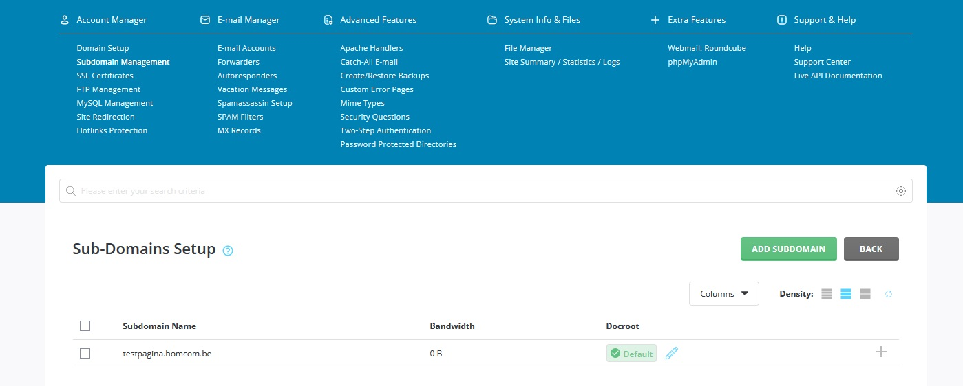
WordPress -> voorbereidende werken, subdomein en database aanmaken
Inloggen bij je provider: https://www.futureweb.be/

Slide 5
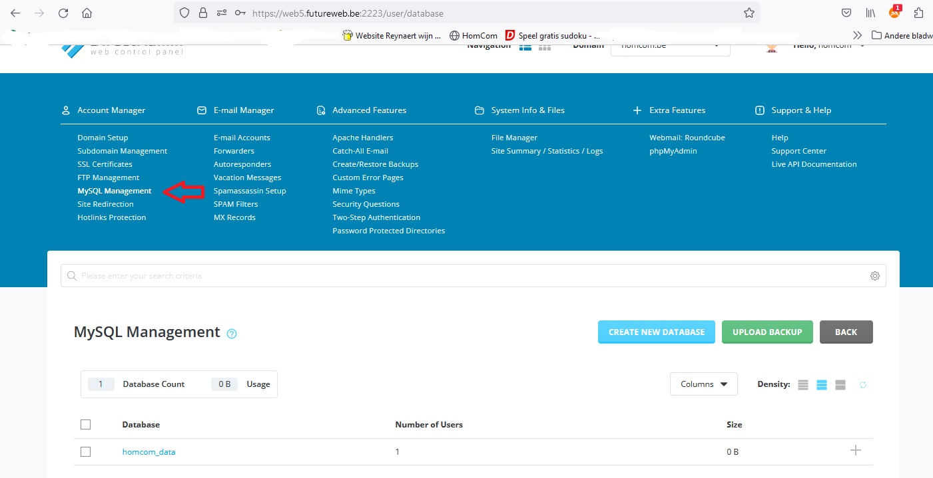
WordPress -> voorbereidende werken, subdomein en database aanmaken

Slide 6
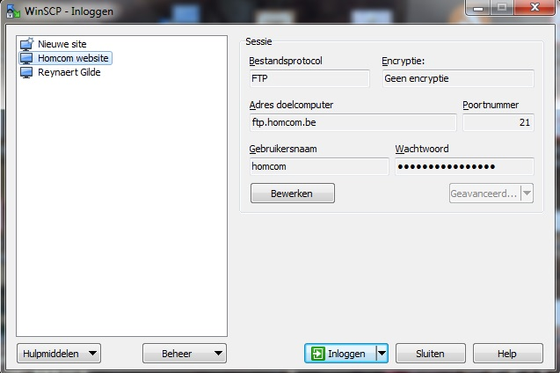
WordPress -> FTP (file transport system)
Installeren en inloggen op je webruimte
Link: https://winscp.net/download/WinSCP-5.21.7-Setup.exe

Slide 7
Einde les 1
Vragen ?

